Slide 1

Правознавство
Право - це все те, що істинно і справедливо. (Віктор Марі Гюго)

Slide 2
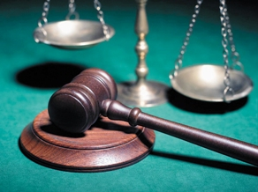
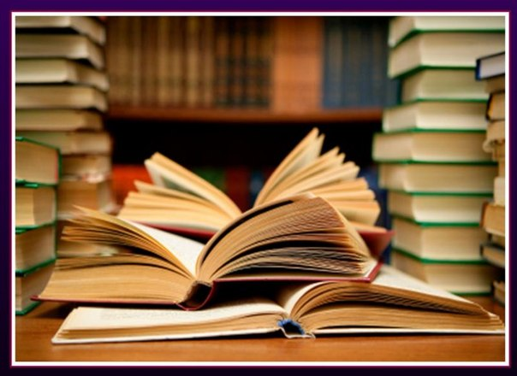
Юриспруденція
Юридична наука є однією з суспільних. Вона вивчає відносини, які складаються між людьми, сприяє розквіту особистості через державні й правові інститути.

Slide 3
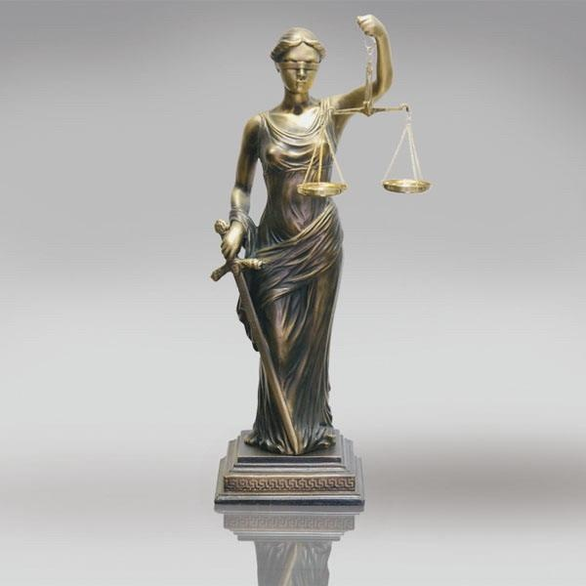
Основним принципом права є справедливість. Недарма символом правосуддя є грецька богиня Феміда. Зображують її з характерними атрибутами, а саме меч (означає відплату),ваги (символ справедливості), мантія (характеризує церемонію правосуддя) та пов’язка на очах (символ неупередженості).

Slide 4
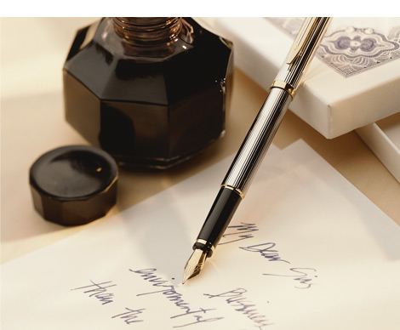
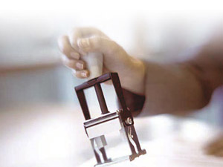
Основні професії
Нотаріус - особа, спеціально уповноважена на вчинення нотаріальних дій. У сферу відповідальності нотаріуса входять питання і потреби громадян. Крім підготовки і завірення документів, він консультує громадян з питань нотаріату.

Slide 5
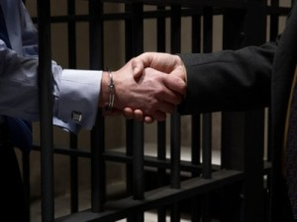
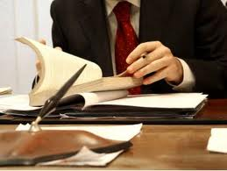
Адвокат - фахівець з юридичного захисту громадян або організацій.
Зокрема, адвокат відстоює інтереси своїх клієнтів у суді. Справедливість, законність і захист -основа роботи адвоката. Професія адвоката припускає чудовий інтелект, високе почуття відповідальності, інтерес до суспільного життя, презентабельна зовнішність, швидка реакція, ораторські здібності.

Slide 6
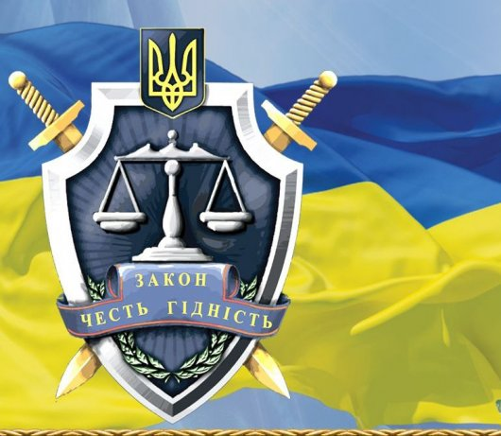
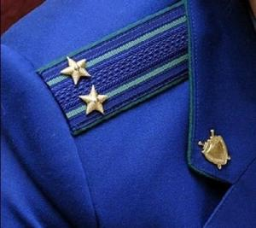
Прокурор - це особа, уповноважена представляти обвинувачення в суді, а також стежити за дотриманням законності практично у всіх сферах життя країни. І все це - від імені держави.Прокурор - це посада, яка вимагає гарного інтелекту, аналітичного мислення, пам'яті, емоційної стійкості, самодисципліни, чесності, високого почуття відповідальності і віри в свої сили. Потребується вміти знаходити спільну мову з різними людьми.

Slide 7
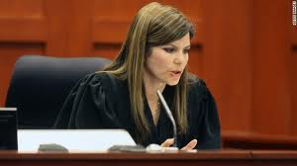
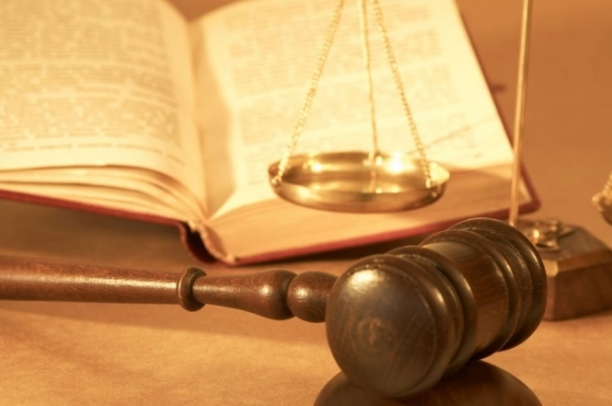
Суддя -представник влади, покликаний вирішувати правові суперечки між окремими людьми, організаціями, державними структурами. Щоб стати суддею потрібно: досконало знати юриспруденцію,бути готовим до нестандартних ситуацій, дуже добре знатися на людях, бути уважним до дрібниць,мати гарну інтуїцію, не боятися брати на себе велику відповідальність.

Slide 8
Кінець

